Slide 1




#POWERCON2022
Deploy with Github Actions
a CI/CD overview
Lorenzo Pieri
Sr Software Engineer
404answernotfound.public@gmail.com
@404answnotfound
lorenzopieri

Slide 2
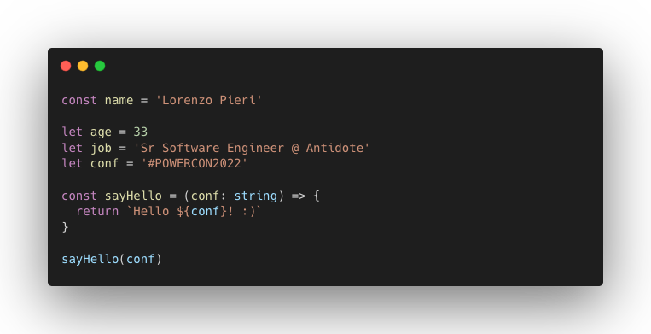
Who am I?

Slide 3
Agenda
An overview of CI/CD
What are Github Actions
Possible use cases
There’s more to it than CI/CD
Where to go from here

Slide 4

Back to the beginning
An overview of CI/CD
Notes:
Immaginiamo per un attimo che niente di tutto ciò che ad oggi conosciamo nell’ambito dello sviluppo continuo e dell’integration esista. Cosa dovremmo fare?
Prima della CI/CD (continuous integration e continuous deployment) tutti questi processi, per la maggior parte, avvenivano con un approccio ben distante da quella che è la metodologia agile.
Non dobbiamo confondere metodologia agile con i processi di CI/CD ma questi sono comunque in qualche modo legati tra loro e trovano il miglior utilizzo nella collaborazione dei due metodi.
Quando parliamo di CI/CD ci riferiamo principlamente ad un nuovo movimento noto oggi come DevOps, che va ad interpretarsi come l'unione dei processi di sviluppo (dev) e le operations (ops), fino a non molto tempo fa nettamente divise tra loro e successivamente riunione tramite questo nuovo approccio, il DevOps.
Proviamo per un attimo a immaginare come sarebbe lo sviluppo di tutti I prodotti che utilizziamo giornalmente (Microsoft 365, Netflix, Spotify) senza le pratiche di DevOps. In realtà non dobbiamo andare così lontano e indietro nel tempo per riportare alla mente i ricordi dello sviluppo e consegna antecedenti alle pratiche DevOps

Slide 5
What’s with all the letters
An overview of CI/CD
CI stands for Continuous Integration
CD stands for Continuous Deployment (or Delivery!)
The DevOps methodology is usually showcased as an infinite loop
because at the source of its existence, “being in the loop” makes DevOps
what it is today. A method for continuity to approach Development in its
pitfalls as to avoid Waterfall methodology.
Notes:
Come sempre ci piace inventare terminologia nuova per descrivere grandi concetti in poche lettere quindi CI che sta per continuous integration e CD che sta per continuous delivery (se manuale) o deployment (se automatico).
La Continuous Integration è una pratica di sviluppo software DevOps in cui gli sviluppatori uniscono regolarmente le loro modifiche al codice, dopo di che vengono eseguiti build e test automatizzati.
Continuous integration si riferisce più spesso alla fase di compilazione o integrazione del processo di rilascio del software e comporta sia una componente di automazione, sia una componente culturale.
Gli obiettivi principali della Continuous Integration sono trovare e risolvere più rapidamente i bug, migliorare la qualità del software e ridurre il tempo necessario per convalidare e rilasciare nuovi aggiornamenti del software.
In passato, gli sviluppatori di un team potevano lavorare in isolamento per un lungo periodo di tempo e unire le loro modifiche al ramo main solo una volta completato il loro lavoro. Questo rendeva l'unione delle modifiche al codice difficile e dispendiosa in termini di tempo, oltre a far sì che i bug si accumulassero per lungo tempo senza essere corretti. Questi fattori rendevano più difficile fornire rapidamente gli aggiornamenti ai clienti.
Con Continuous Integration, gli sviluppatori eseguono frequentemente il commit su un repository condiviso utilizzando un sistema di controllo della versione come Git. Prima di ogni commit, gli sviluppatori possono scegliere di eseguire test unitari locali sul loro codice come ulteriore livello di verifica prima dell'integrazione. Un servizio di continuous integration costruisce ed esegue automaticamente i test unitari sulle nuove modifiche al codice per far emergere immediatamente eventuali errori.
Con la consegna continua, le modifiche al codice vengono automaticamente costruite, testate e preparate per il rilascio in produzione.

Slide 6
Not all DevOps are born equal
An overview of CI/CD
Are you doing DevOps?
As always, it depends. If your company / team
requires for each step to be pipelined
outside of the scope of continuity, probably not.
You are using a slice of DevOps. You are not doing
DevOps.
Notes:
Molti progetti si dicono partecipanti alle tecniche DevOps ma se all’interno del nostro circolo di continuità andiamo a reinserire delle vecchie abitudini che appartengono alla metodologia Waterfall stiamo di fatti tornando a fare Waterfall.
DevOps mira a massimizzare la prevedibilità, l'efficienza, la sicurezza e la manutenibilità dei processi operativi.
- riduzione del tasso di fallimento dei nuovi rilasci
- un tempo medio di ripristino più veloce
- tempi più brevi tra una correzione e l'altra

Slide 7
Show me the tools!
An overview of CI/CD
Docker for image containerization
and artifact management
Github for repository management and workflows
There are many other choices, pick your favourite:
CircleCI
Jenkins
Azure Pipelines
Google Cloud Build
BuildBot
Notes:
Ci sono centinaia di tools pronti all’uso, alcuni gratuiti o provvisti di generosi tier (Github Actions, per esempio). Sta a noi provarne alcuni e decidere quali di questi presentano una migliore soluzione per I casi d’uso di nostro interesse. Ricordiamoci anche che alcuni sono Open Source e quindi possiamo optare per una soluzione self-hosted, come Github Actions

Slide 8
The good parts
An overview of CI/CD
The process of CI/CD brings a lot of benefits to the table
More efficient builds
Better metrics
Integration testing on each build
Faster release times
More control over fixes and faster knowledge loop
Powerful tooling
BYO preferences policy (bring your own)

Slide 9
Enter Github Actions
What are Github Actions
It’s a platform that makes Continuous Integration
and Continuous Delivery a developer favourite cookie
We can create:
Workflows
Automated pipelines for compiling, testing and distribute
Scheduled jobs
Notes:
GitHub Actions è una piattaforma di Continuous Integration e Continuous Delivery (CI/CD) che consente di automatizzare la pipeline di compilazione, test e distribuzione. È possibile creare flussi di lavoro.
GitHub Actions va oltre il semplice DevOps e consente di eseguire flussi di lavoro quando si verificano altri eventi nel repository. Ad esempio, è possibile eseguire un flusso di lavoro per ogni evento creato dalle azioni che avvengono sul repository quindi non solo legate al codice ma anche alla creazione di issues.
GitHub fornisce macchine virtuali Linux, Windows e macOS per l'esecuzione dei flussi di lavoro, oppure è possibile ospitare i propri runner self-hosted nel proprio data center o infrastruttura cloud.

Slide 10
Take my money!
What are Github Actions
Github Actions has a generous free tier
for public and private repositories
that can run your Actions for up to 2000 minutes.
Action times are counted in minutes as the minimum
time usage.

Slide 11
Yet Another Markup Language
What are Github Actions
Actions are written in workflow files in the
.github/workflows directory
To write them we use a special markup language
called YAML with files identified by the .yml or .yaml
file extension
Notes:
YAML è un linguaggio di serializzazione dei dati progettato per essere direttamente scrivibile e leggibile dall'uomo.
È un superset rigoroso di JSON, con l'aggiunta di newline e rientri sintatticamente significativi, come Python. A differenza di Python, tuttavia, YAML non consente caratteri di tabulazione letterali per l'indentazione.

Slide 12
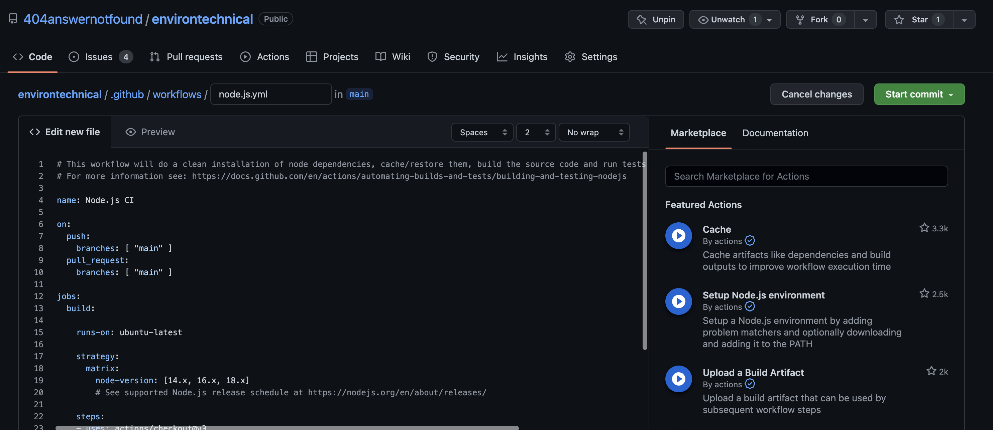
My first Github Action
What are Github Actions
Either create a workflow inside .github/workflows directory or
create a new workflow from the Github UI directly in your
repository ☺

Slide 13
My first Github Action
What are Github Actions
An Action is a collection of triggers and jobs
defined by the user.
A trigger binds to an event while a job describes all the steps
that an action will need to fulfill before it’s complete
Notes:
Possiamo immaginare una Github Action come una collezione di proprietà.
Ci sono I triggers attraverso cui la Github Action entra in essere. Da lì vengono fatti partire I vari jobs che abbiamo inserito nel nostro file di workflow e ogni job è composto da uno o più step.

Slide 14
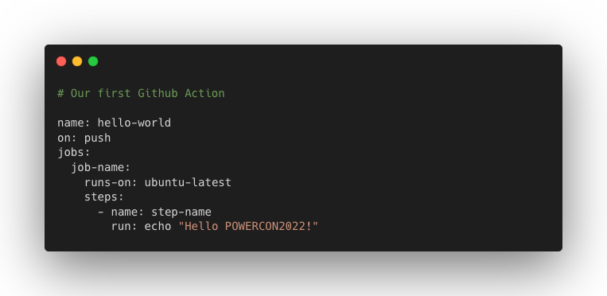
My first Github Action
What are Github Actions
Notes:
Come possiamo vedere dalla composizione di questa semplice Github Action, le proprietà, che andremo a scrivere con il linguaggio di markup YAML
Sono ben definite nei nomi.
Dopo aver dato un nome semanticamente corretto (non necessario, ma utile) alla nostra Action Andiamo a definire su quale tipo di evento questa entrerà in azione. Nel caso specifico l’Action
Agirà su eventi di tipo “Push”, cioè quando andiamo a modificare o aggiungere contenuti ai nostri repository.
A tal proposito se ci fossero dubbi sul funzionamento della tecnologia Git o di come utilizzare Github vi ricordo il talk della precedente edizione che potete trovare su Youtube altrimenti c’è un articolo utile su ICTPOWER
Che potete utilizzare per avere un’infarinatura generale su questa tecnologia.
IMPORTANTE: Probabilmente utilizzerete dei Token per lavorare con Github da CLI o GUI. Questi token devono avere I permessi di “workflow”, altrimenti non sarete in grado di utilizzare queste funzionalità.
name
The name of your workflow. GitHub displays the names of your workflows on your repository's "Actions" tab. If you omit name, GitHub sets it to the workflow file path relative to the root of the repository.
on The on keyword lets you define the events that trigger when the workflow is run. You can define multiple events here.
jobs
Groups together all the jobs that run in the workflow file.
Runs-on
Configures the job to run on a GitHub-hosted runner or a self-hosted runner, depending on the repository running the workflow.
Steps
Groups together all the steps that will run as part of the check-links job. Each job in a workflow has its own steps section.
Name
Name of the step
Run
The run keyword tells the job to execute a command on the runner.

Slide 15
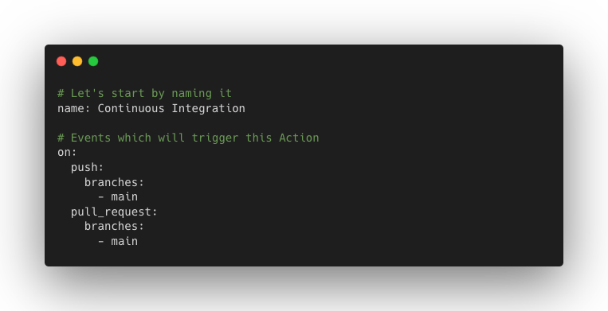
Let’s get real
What are Github Actions
Notes:
In questa Github Action Andiamo a rilevare gli eventi di ”push” e ”pull” sul branch specifico ”main”
Con il nome “Continuous Integration” vogliamo identificare quello che questa Action andrà a fare.

Slide 16
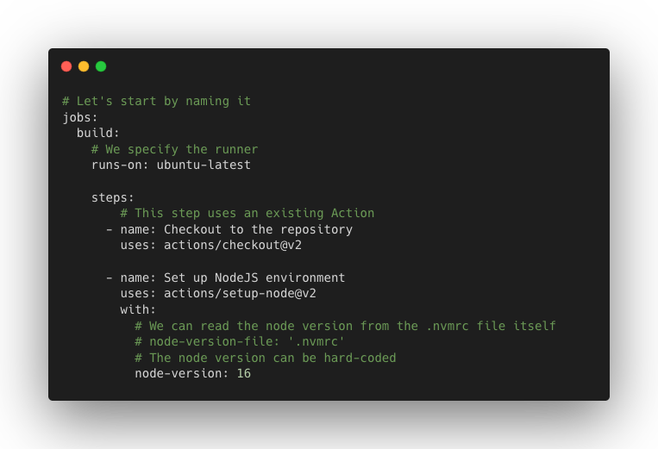
Let’s get real
What are Github Actions
Notes:
Andiamo a definire I jobs che comporranno la nostra Action
In questo caso abbiamo solamente il job ”build” che sarà composto da più steps
1) Utilizzo di Action già esistente ”checkout” per fare il checkout all’interno del Runner (ubuntu-latest) cosí da poter utilizzare i comandi direttamente sulla nostra repository
2) Attraverso questa Action già esistente vado a implementare l’ambiente Node che posso inserire manualmente oppure attraverso configurazione dei file tipo .nvmrc (node version manager)
Una Action è una serie già programmata di jobs/steps che qualcuno ha preparato per noi. Quello che non è già stato preparato lo faremo con degli scripts, attraverso run manualmente o con script
Presenti nel repo (node, sh script.sh, altro)

Slide 17
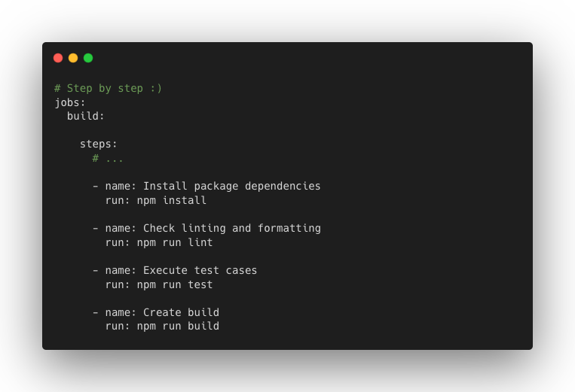
Let’s get real
What are Github Actions
Notes:
Adesso che abbiamo fatto il checkout del nostro repository possiamo utilizzare il nostro runner (ubuntu-latest) per lanciare I comandi che vediamo nei vari step
I comandi sono descritti nel nome dello step e li possiamo ritrovare nel file package.json per questa particolare applicazione.
In questo caso stiamo utilizzando nodejs ma le stesse regole sono traslabili su c#, java, c++, rust, go e molti altri linguaggi
Avrete notato che in “run” utilizziamo sempre comandi che potremmo utilizzare da CLI e in effetti è cosí quindi potreste utilizzare anche comandi non inerenti alla repository che state gestendo.
Per esempio, potreste fare il backup di una base di dati prima di fare il deploy dell’applicazione

Slide 18
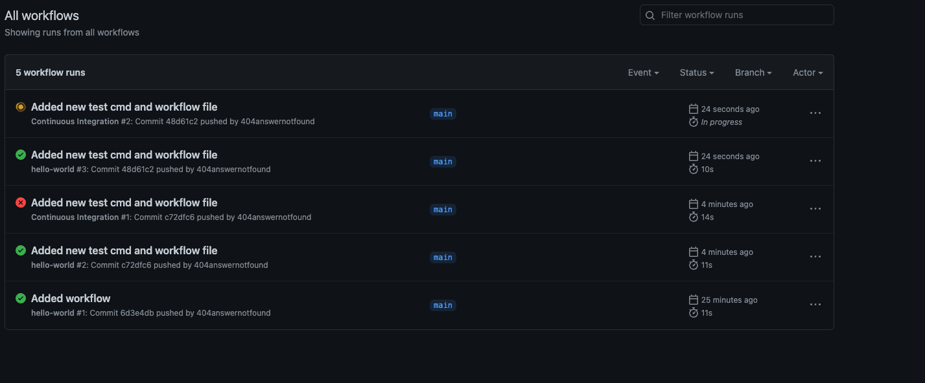
Behind the curtains
What are Github Actions
Notes:
Se ci spostiamo sul repository Github nella Tab Actions troveremo i vari runner e I processi che sono stati iniziati o terminate.
La spunta verde o rossa indicano un processo terminato che può essere andato a buon fine o meno, mentre la spunta gialla animata indica che il processo è ancora attivo

Slide 19
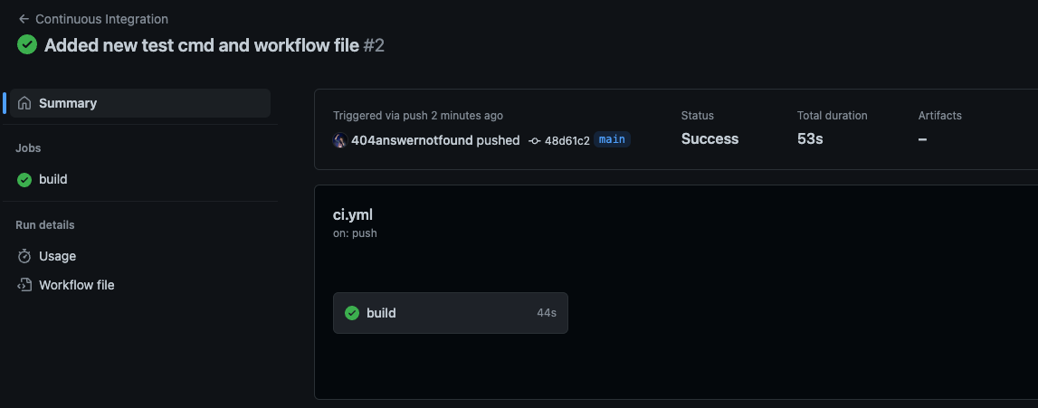
Behind the curtains
What are Github Actions
Notes:
Cliccando direttamente sul processo possiamo vedere che
È stato fatto partire da un trigger sul metodo Push
Lo status è success
La durata
I vari job, in questo caso solo build
Altri dettagli

Slide 20
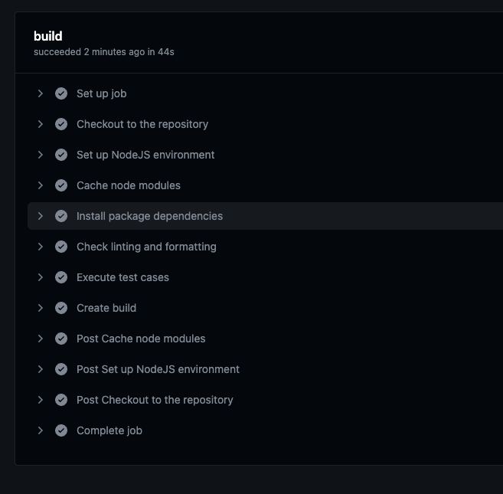
Behind the curtains
What are Github Actions
Notes:
Cliccando su build (o altri job presenti) possiamo vedere cos’è successo all’interno del runner ”step by step”

Slide 21
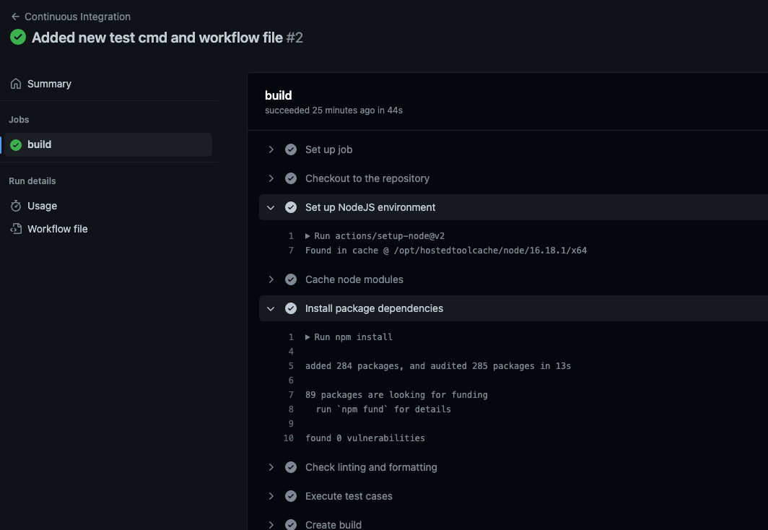
Behind the curtains
What are Github Actions

Slide 22
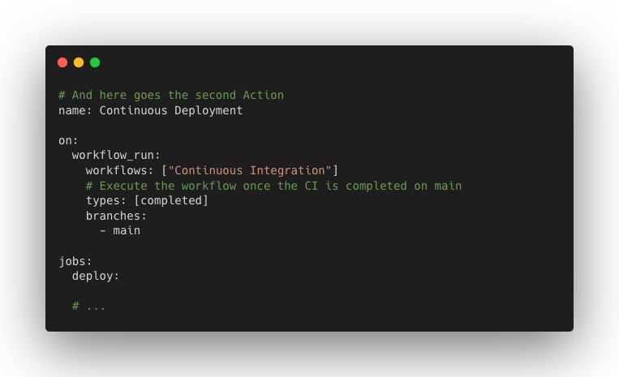
The more the merrier
What are Github Actions
Notes:
Possiamo inserire Actions che sono legate tra loro. In questo caso faremo svolgere il processo di Continuous Deployment solo dopo che il processo di Continuous Integration sarà stato completato e andato a buon fine. Nel caso quel processo non risulti completato questa Action non andrà avanti

Slide 23
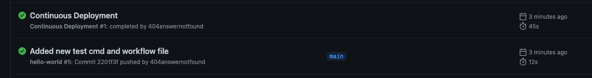
The more the merrier
What are Github Actions
Notes:
Come vediamo da questo screenshot

Slide 24
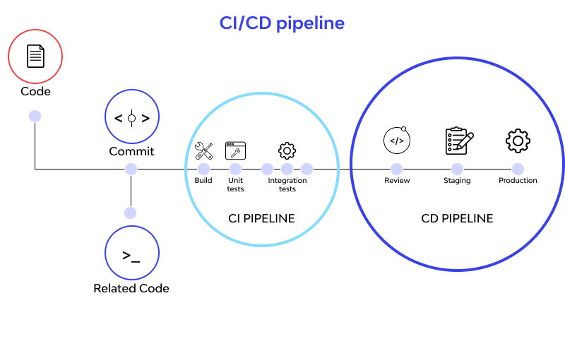
The CI/CD pipeline
Possible use cases

Slide 25
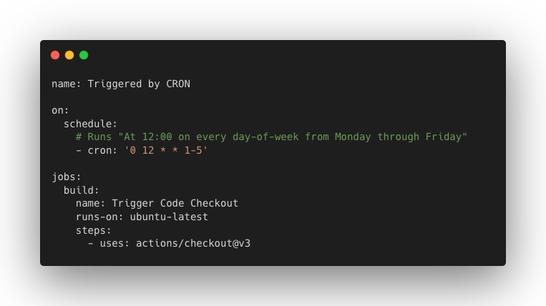
Schedule all the things
Possible use cases
Notes:
Automate database backups
Check for service uptime
Run daily scripts
Clean repository issues or discussions
Check for stale content

Slide 26
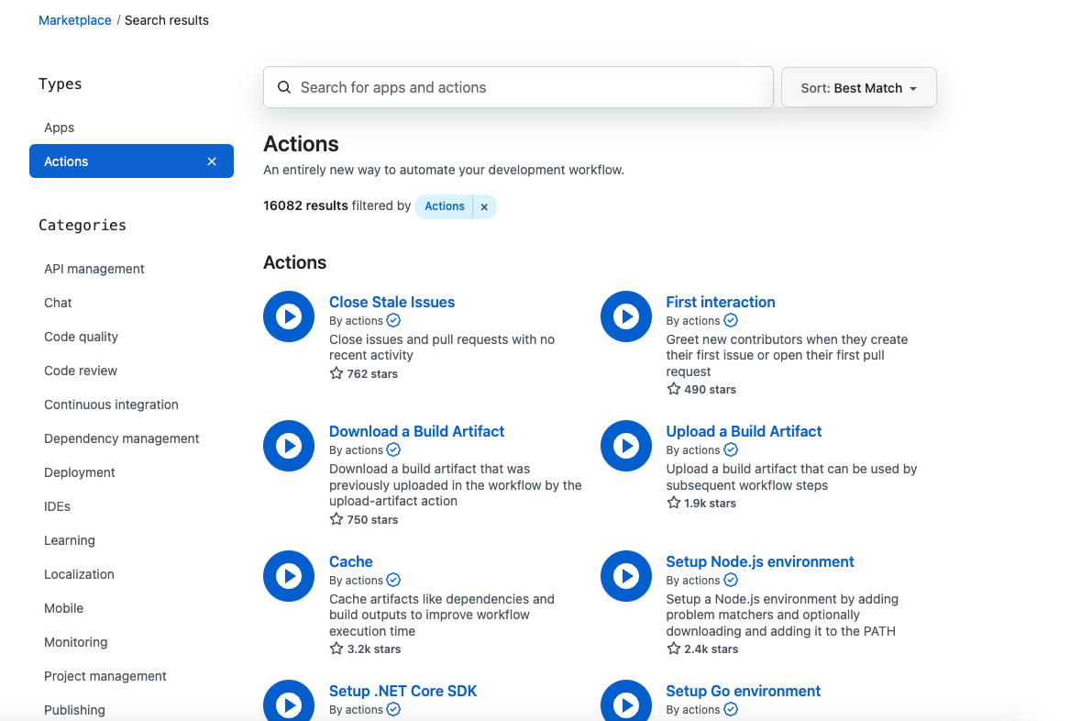
Is that all?
There’s more to it than CI/CD

Slide 27
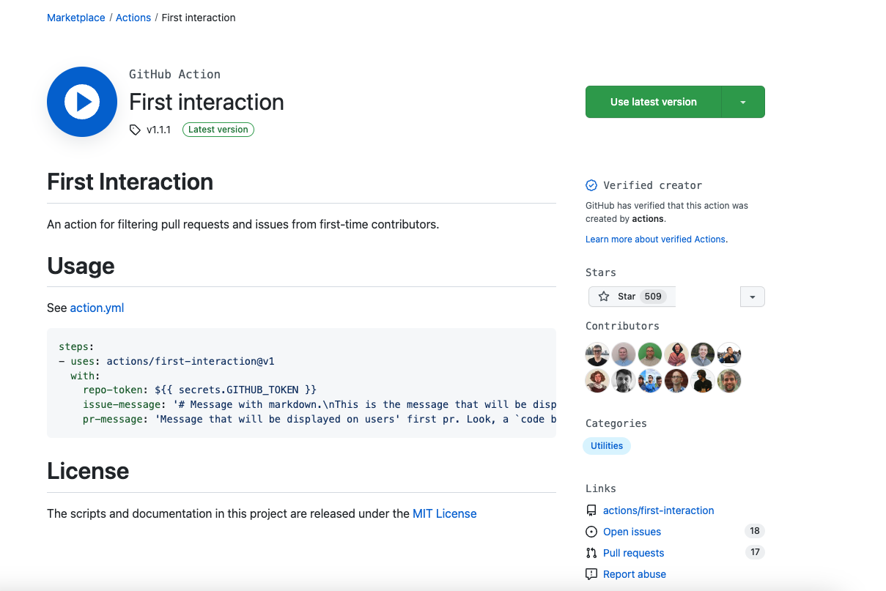
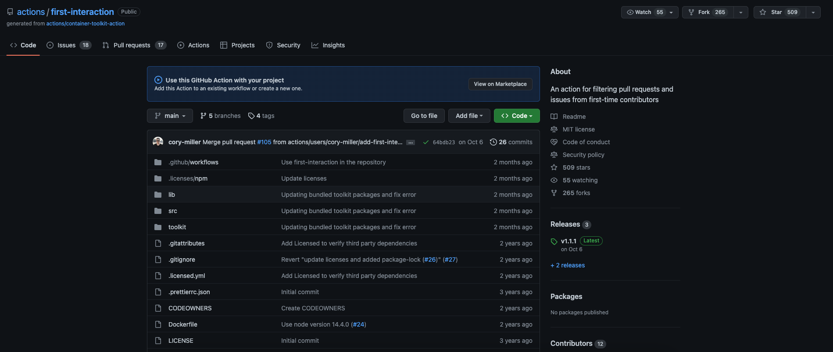
Cinderella’s style, the perfect fit
There’s more to it than CI/CD

Slide 28
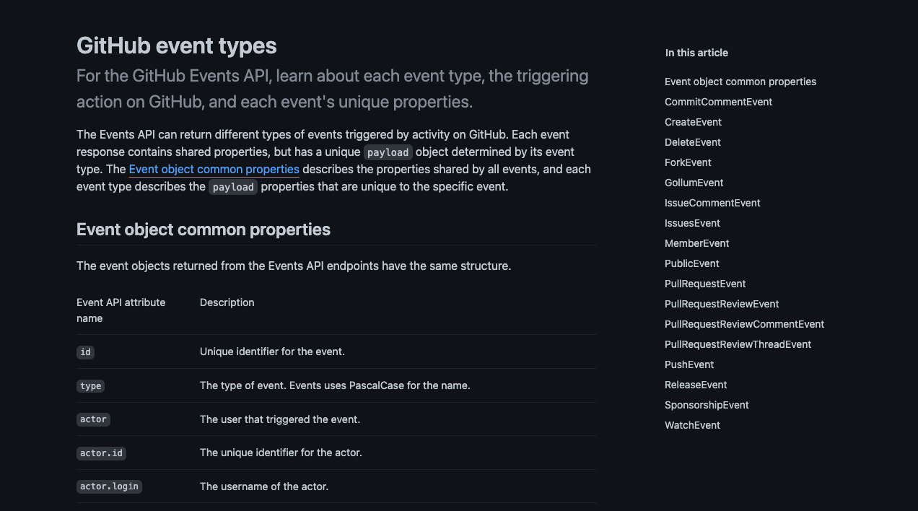
Automate all the things
There’s more to it than CI/CD
Notes:
Ci sono tantissimi tipi di eventi che potranno aiutarci nel definire le nostre automation

Slide 29
Where to go from here
There are so many more features to Github Actions left to learn!
Understanding Github Actions
Finding Actions
Github Actions course
Git is quite important, so:
- Git the simple guide
- Oh shit git!
Bing, Google, Ecosia, DuckDuckGo. Pick your favorite Search Engine and look for great learning material!
Notes:
github e azure app services

Slide 30
Where to find me
ICTPower blog https://www.ictpower.it/
My personal blog https://404answernotfound.eu/
Medium @404answernotfound
Spotify 404AnswerNotFound Podcast
Community https://osday.dev by SH
@404answnotfound
lorenzopieri

Slide 31
Thank you
Lorenzo Pieri
Sr Software Engineer
404answernotfound.public@gmail.com
@404answnotfound
lorenzopieri

